Slide 1
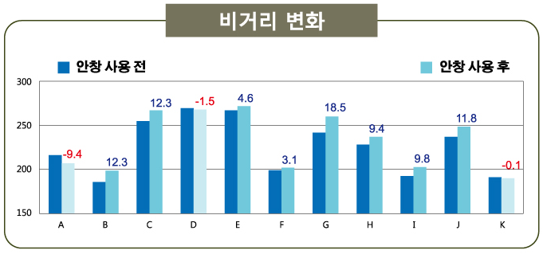
・使用した際の効果事例①
約１１ｍの飛距離アップ！！
高機能性HYBRID EVAと人体工学的デザインが適用されており、足の形に合わせてシューズ内部で自動成形されるため、足が前後左右に揺れないよう固定して支えてくれるので堅固なスイングと力強いインパクトを誘導し打球の飛距離を大きく伸ばしてくれます。
使用前後の飛距離の違い
使用前
使用後
LPGA及びKLPGA選手１１名に対する検証結果：漢陽大学校ゴルフ学科 朴凡永教授

Slide 2
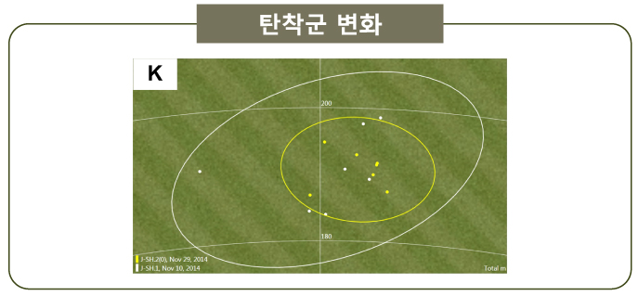
・使用した際の効果事例②
安定性及び正確性が向上
足にフィットするよう自動成形されるため、足とシューズの一体感を高めスイングの安定感を向上させてくれます。目標地点に落ちるように弾着郡集中度を向上させる効果をもたらします。
使用前後の弾着郡集中度の変化
白線・・・使用前
黄線・・・使用後
LPGA及びKLPGA選手１１名に対する検証結果：漢陽大学校ゴルフ学科 朴凡永教授

Slide 3
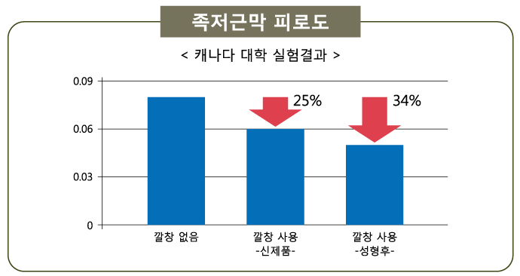
・使用した際の効果事例③
約３４％の疲労低減
足裏のアーチ部分を弾力的に支えてくれるので、筋肉と筋膜を補佐。疲労が約３４％低減し、ゴルファー達の運動能力を保ってくれます。特に終盤になるにつれ、効果がUPします。
使用前後の足底筋膜疲労度の変化
＜カナダ大学試験結果＞
インソール
なし
インソール
新製品
インソール
成形後

